Slide 1
Boj zblízka
Vedení části výcvikové hodiny – boj zblízka (cvičný úderový boj)

Slide 2
Boj zblízka
Cíl: didakticky odvést cvičný úderový boj
Průběh:
připravit písemnou přípravu;
průpravné cvičení, cvičný úderový boj dle didaktických zásad, forem, stylů a metod (různé kombinace základních technik BZ, beze zbraně i se zbraní – na místě, za pohybu, s imaginárním protivníkem).;
Klíčová slova: sebeobrana, údery, kopy

Slide 3
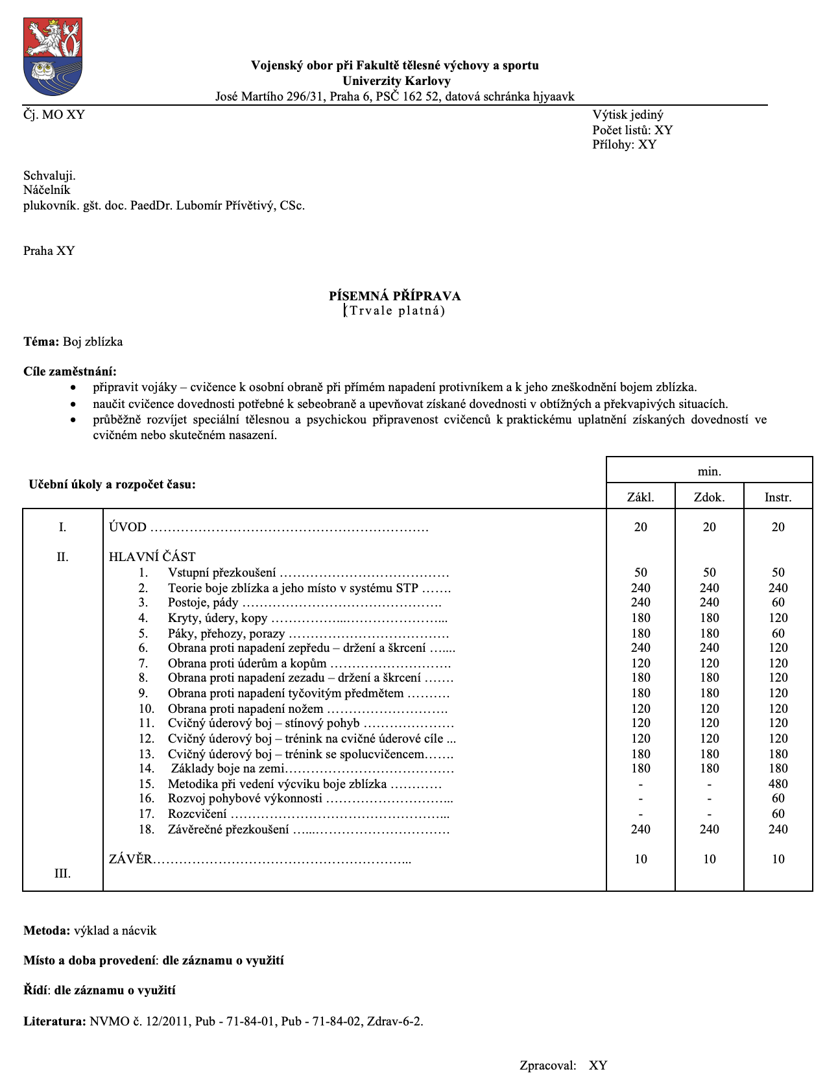
Písemná příprava - vzor

Slide 4
Cvičný úderový boj
Cvičný úderový boj je nedílnou součástí výcviku BZ. Obsahem cvičného úderového boje jsou kombinace základních technik BZ. Pro zkvalitnění výcviku se používají chrániče (boxovací rukavice, chrániče holení, chrániče zubů, suspenzor, helma, ochranná vesta atd.) a cvičné úderové cíle (lapače úderů a kopů, boxovací pytle, cvičné figury atd.). K výcviku cvičného úderového boje se přistupuje až po zvládnutí základních technik BZ (postoje, pády, kryty, údery a kopy). Výcvik cvičného úderového boje je značně fyzicky náročný. Osvědčeným způsobem zařazování cvičného úderového boje do výcviku BZ je jeho zařazování v pravidelných intervalech nebo nakonec výcvikové hodiny.

Slide 5
Dělení cvičného úderového boje
Základní techniky - postoje, pohyb v postojích, údery, kryty a kopy.
Trénink na cvičné úderové cíle - údery a kopy do pevných cílů (lapače, boxovací pytle, pneumatiky, dřevěné desky se změkčeným povrchem, cvičné figuríny atd.),
Trénink se spolucvičencem „Sparink“ - řízený a volný sparink, bezkontaktní, poloviční kontaktní a plně kontaktní.

Slide 6
Výcvikové metody cvičného úderového boje
Stínování – pohyb v postoji s využitím základních technik.
Trénink na malé lapy – provádění úderů do pevných cílů.
Trénink na střední lapy – kombinace úderů a kopů do pevných cílů.
Trénink na úderový blok (štít) – provádění kopů do pevných cílů.
Trénink na boxovací pytel – kombinace úderů a kopů.
Otužování úderových ploch – příprava úderových ploch k jejich reálnému využití.

Slide 7
Praktické přezkoušení
Kombinace úderů a kopů na cíl.

Slide 8
Seznam literatury
VÁGNER, Michal. K teorii boje zblízka. Praha: Karolinum, 2008. ISBN 978-80-2461-476-2.
VÁGNER, Michal. 1. stupeň boje zblízka. Praha: 2008.

